Slide 1
Предубойное содержание животных

Slide 2
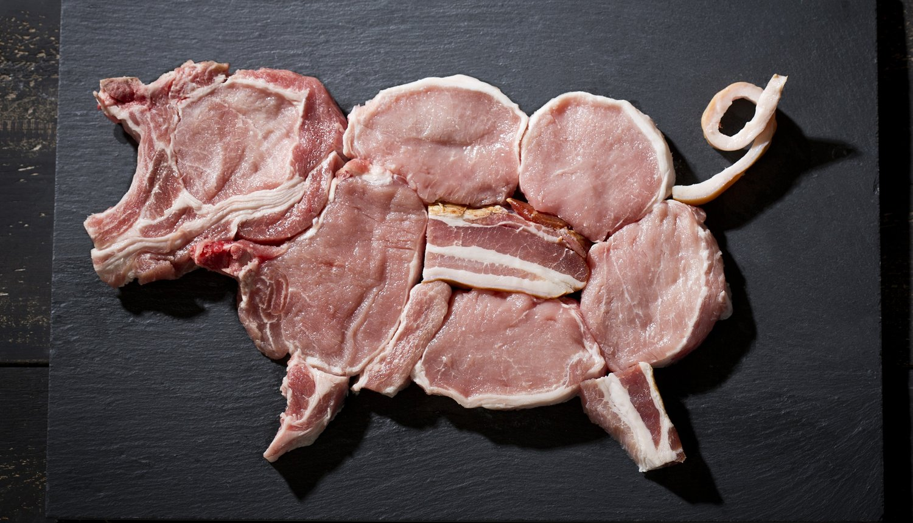
Одной из основных проблем в производстве свинины – сохранение качества мяса, чтобы оно не было мягким, бледным или экссудативным. С физиологической точки зрения качество мяса зависит от уровня кислотности, которая определяется степенью конверсии гликогена в молочную кислоту. Качество мяса в значительной мере зависит от генетических особенностей свиней, но, важнейшим фактором всё же является стресс, испытываемый свиньёй перед убоем.

Slide 3
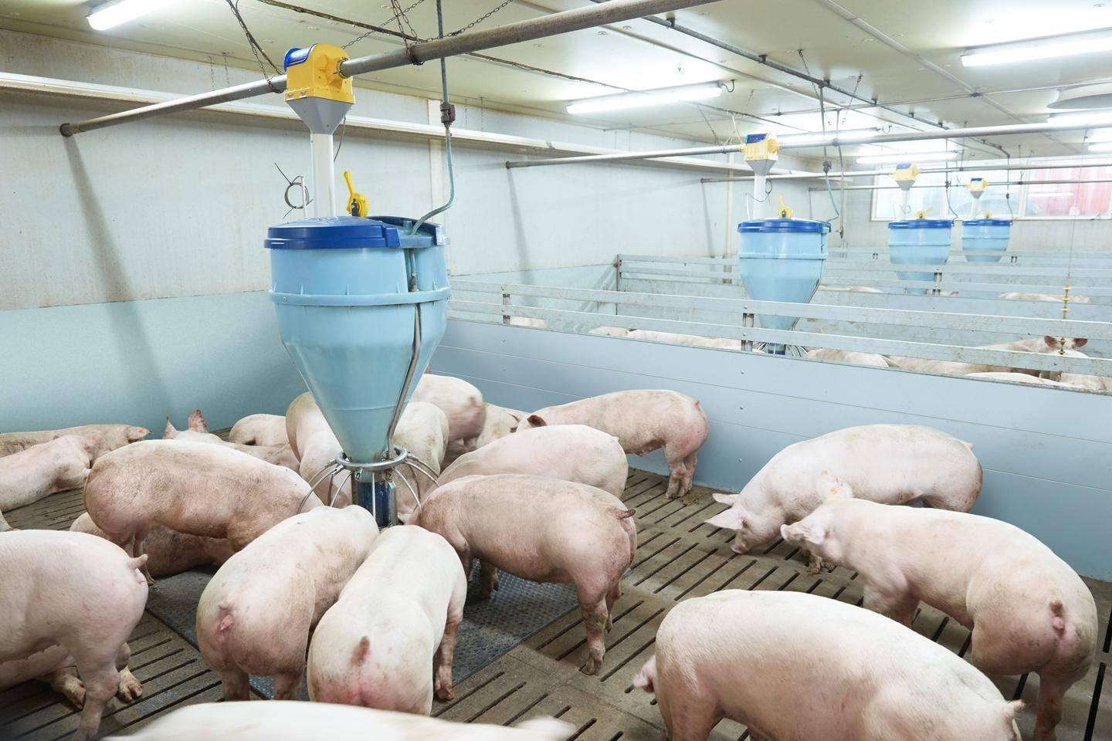
Для выработки свинины используют здоровых свиней, выращенных и откормленных в специализированных и индивидуальных хозяйствах, с соблюдением агрономических, ветеринарных и зоогигиенических требований государства, принявшего стандарт. Все продукты убоя должны пройти ветеринарно-санитарную экспертизу в соответствии с нормативными правовыми актами государства, принявшего стандарт.

Slide 4
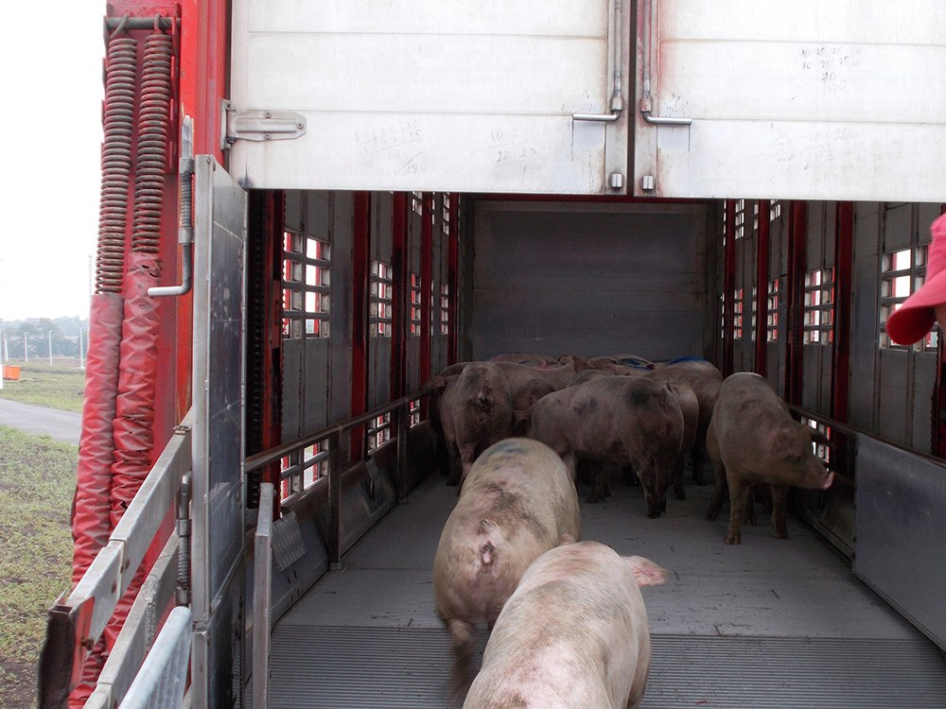
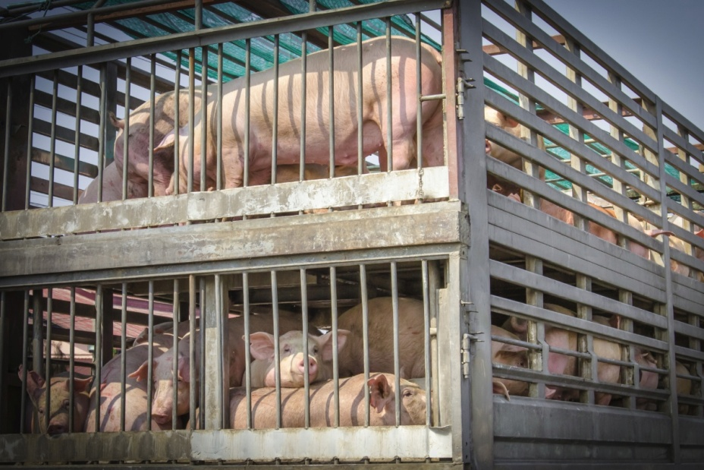
Процесс погрузки и разгрузки свиней, их перевозка, пребывание на бойне – всё должно быть организовано таким образом, чтобы свести стресс свиней к минимуму.

Slide 5
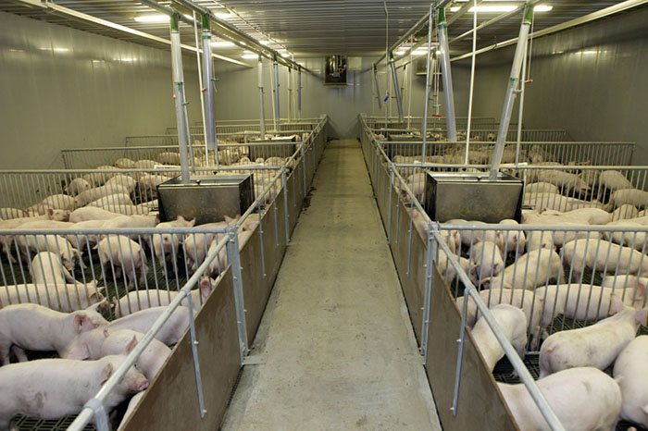
Эффект, оказываемый стрессом, во многом зависит от реакции свиньи на стресс-фактор. Восприятие окружающей действительности вызывает у свиньи некоторый шок, который выражается на физиологическом уровне: повышается концентрация крови и кортизола (стероидного гормона, принимающего участие в развитии стресс-реакции). Как показывают опыты, после погрузки уровень кортизола в организме свиньи повышается и не меняется на протяжении всей поездки.

Slide 6
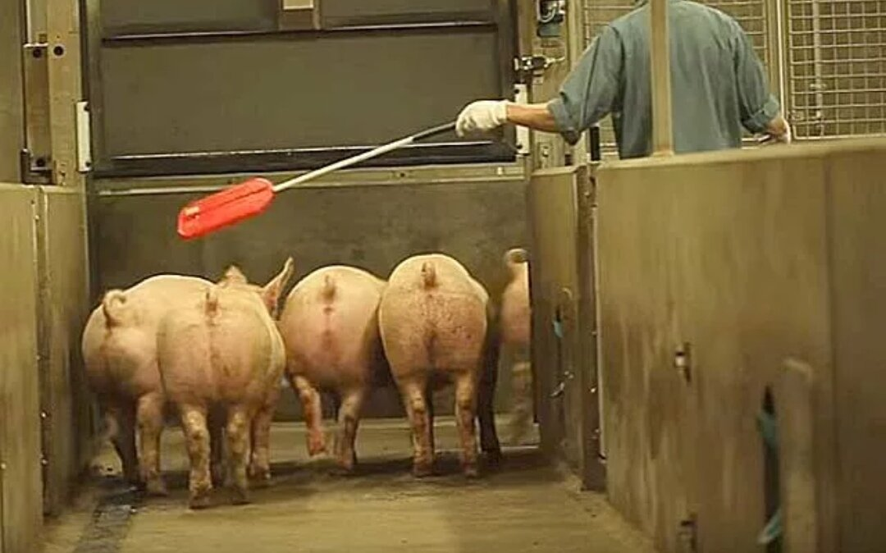
По прибытии на бойню свиней выгружают и размещают в новых загонах, где они гуляют. Наиболее всего стрессу подвержены тяжёлые свиньи с большой мышечной массой, т.к. их конечности испытывают сильную нагрузку. К стресс-факторам на бойне можно отнести драки между свиньями, в результате которых уровень кортизола и креатинфосфата в крови животных значительно повышается, поднимая заодно и уровень рН в мясе. Как отмечают практики, немедленный забой свиней или слишком короткий период отдыха на бойне ухудшают качество свинины сразу на 40%.

Slide 7
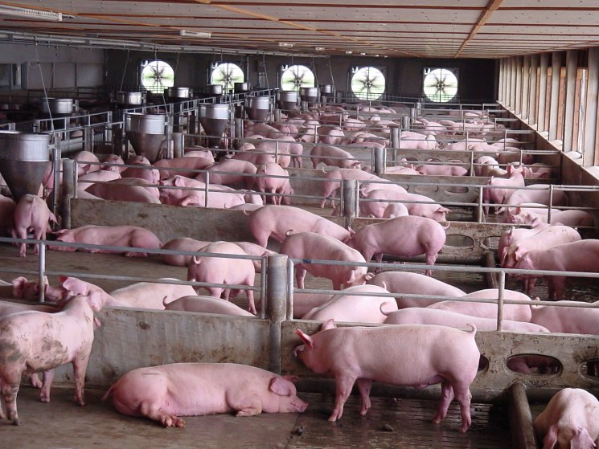
Для контроля перемещения свиней на некоторых бойнях пространство огораживают прутьями, находящимися под напряжением. Этого делать не рекомендуется, т.к. в кровь свиней выбрасывается лишняя порция адреналина, что существенно ухудшает качество мяса.

Slide 8
Результаты проводимых исследований должны положительно влиять на всю цепь производства свинины, начиная от транспортировки свиньи и заканчивая упаковкой мясной продукцией и её потреблением. Важно сводить стресс свиней к минимуму, это повысит качество свинины, и все будут только в выигрыше.

